Slide 1



2019-2021
Proiect european de parteneriat stategic între şcoli
2019-1-El01-KA229-062458_3
Against A Final Soluton: Teaching European History and the Holocaust Can Promote Social Inclusion and Non-Discriminaton in Classroom
Coordonator în
Colegiul Naţional,
Prof. Mihaela Ţurcanaşu

Slide 2

Obiectivele proiectului:
2019-1-El01-KA229-062458_3
O1. Dezvoltarea dialogului intercultural și descurajarea discriminării;
O2. Cunoașterea unui capitol important din istorie (Holocaustul) în vederea promovării principiilor și valorilor democratice;
O3. Îmbunătățirea competențelor
secolului XXI (de comunicare,
relaționare, digitale)

Slide 3

Parteneri :
2019-1-El01-KA229-062458_3
Colegiul Naţional, Iaşi, România
Evening High School Patras (Patras, Grecia)- coordonator;
Ady Endre - Bay Zoltán Gimnázium és Kollégium (Sarkad, Ungaria);
Istituto Tecnico Economico Statale " Jacomo Barozzi” (Modena, Italia);
Stadtteilschule Poppenbüttel (Hamburg, Germania)

Slide 4

Echipa de management a proiectului la nivelul Colegiului Naţional
2019-1-El01-KA229-062458_3
Elena Calistru, reprezentant legal
Mihaela Ţurcănaşu – manager de proiect, responsabil cu diseminarea;
Margareta Panţiru - responsabil financiar
Adriana Radu - responsabil cu diseminarea şi securitatea elevilor;
Iuliana Brătescu - responsabil cu activitatea de evaluare de proiect;

Slide 5
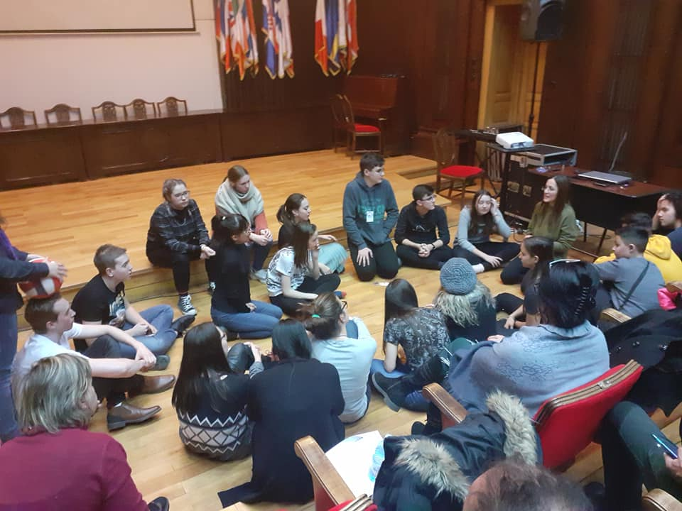
Produse finale
2019-1-El01-KA229-062458_3
Un spectacol cu scenete bazate pe mărturii ale supraviețuitorilor (Jurnalul Annei Frank);
Prezentări pe baza cercetărilor privind situația evreilor pe perioada celui de-Al Doilea Război Mondial;
3. Expoziție fotografică;
4. Pagina e-Twinning a proiectului
Grup ţintă
Elevi din şcolile partenere:
cu competenţe în domeniul istoriei perioadei Holocaustului;
competenţe de limbă engleză;
vârsta cuprinsă între 15-18 ani.

Slide 6
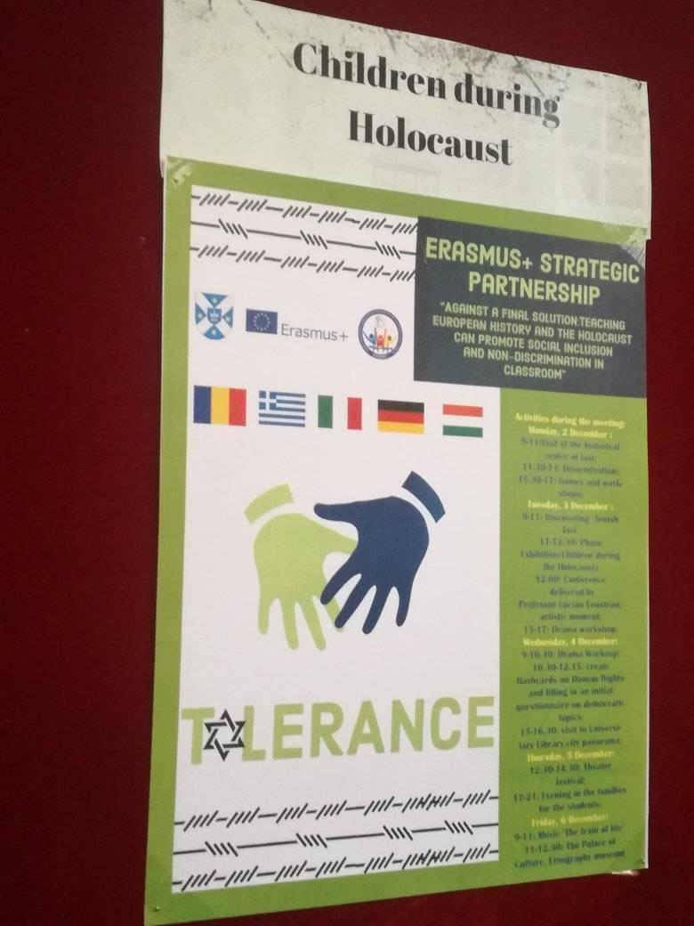
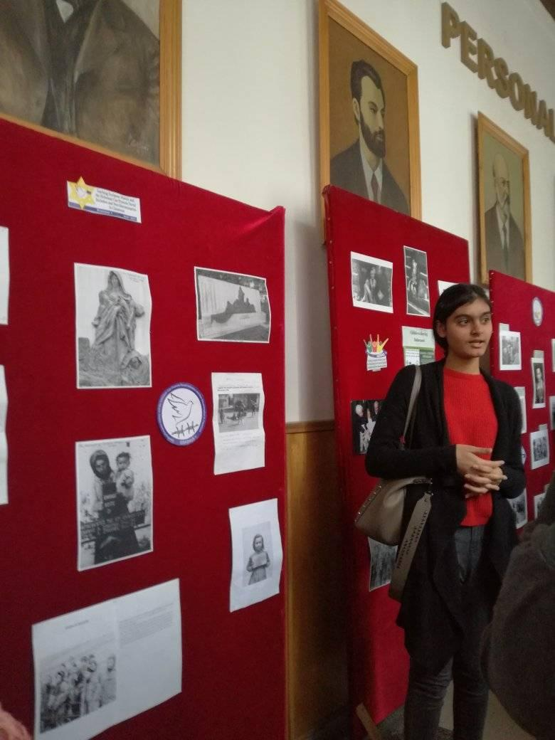
Copiii în timpul Holocaustului- expoziţie fotografică internaţională la Colegiul Naţional
2019-1-El01-KA229-062458_3

Slide 7
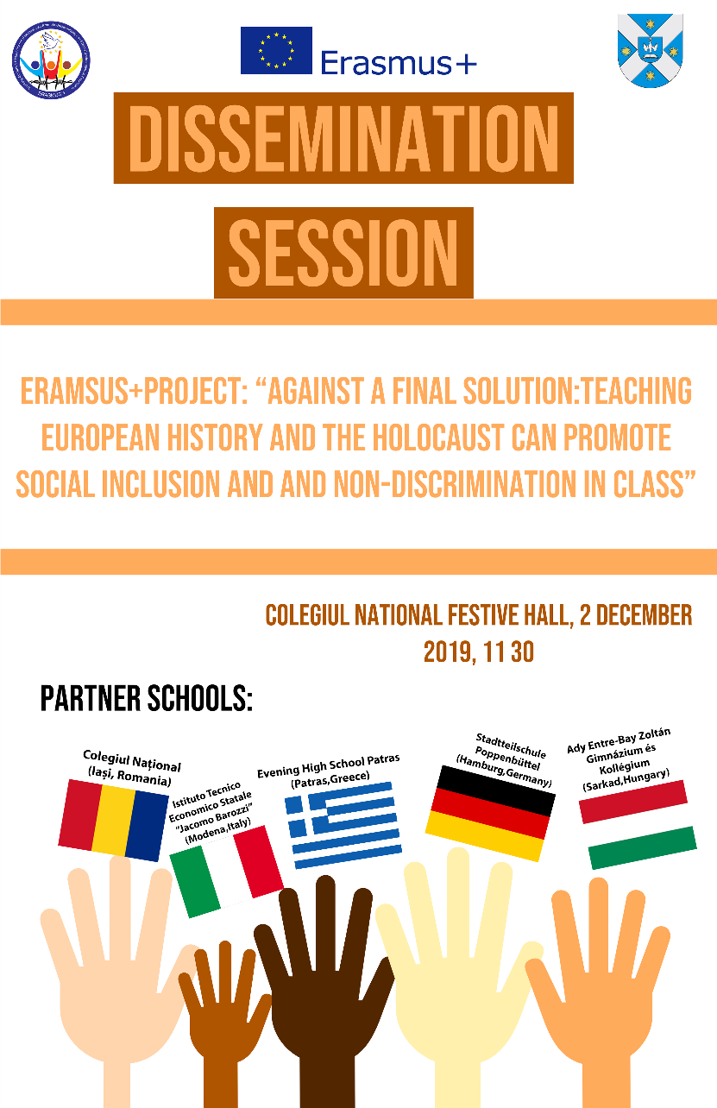

Întâlnire de proiect la Iaşi:
1-7 decembrie 2019
2019-1-El01-KA229-062458_3

Slide 8
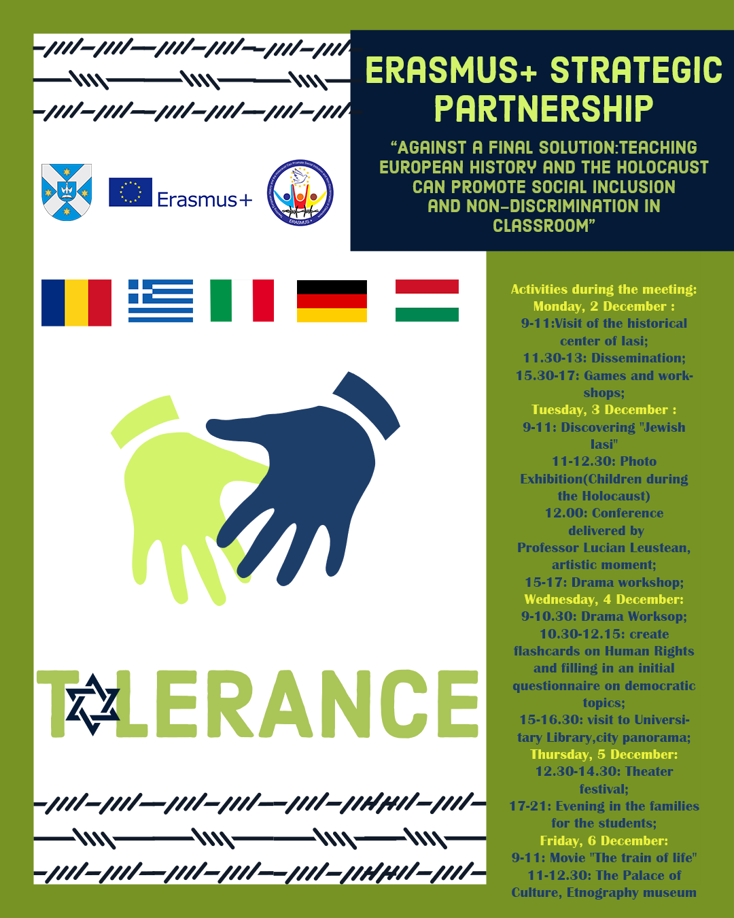
2019-1-El01-KA229-062458_3
Activităţi derulate:
Ateliere de dramatizare
Turul „Iaşul evreiesc”
Festival de teatru
Atelier de lucru pe tema democraţiei
Expoziţie de fotografii „Copiii şi Holocaustul”
Conferinţe pe tema minorităţilor
Întâlniri cu atutorităţile locale
Etc.

